Slide 1
응용프로그래밍 화면구현 Tkinter – GUI 프로그래밍

Slide 2
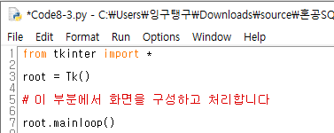
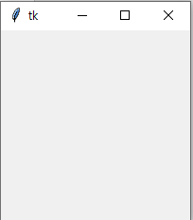
1. GUI 프로그래밍 기초 : tkinter 모듈

Slide 3
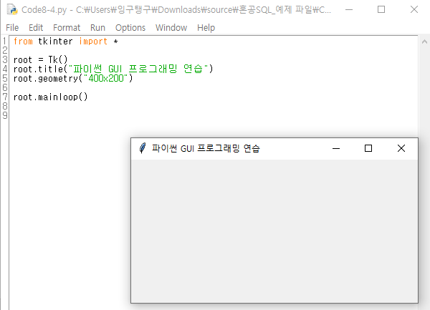
1. GUI 프로그래밍 기초 : tkinter 모듈
400
200

Slide 4
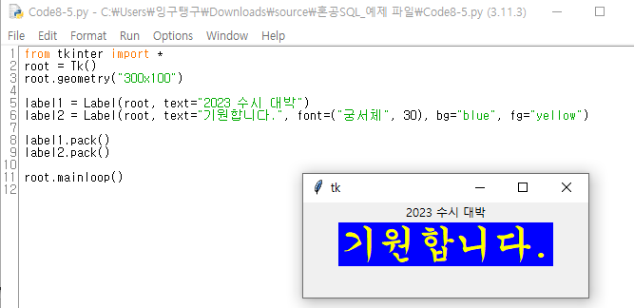
1. GUI 프로그래밍 기초 : tkinter 모듈

Slide 5
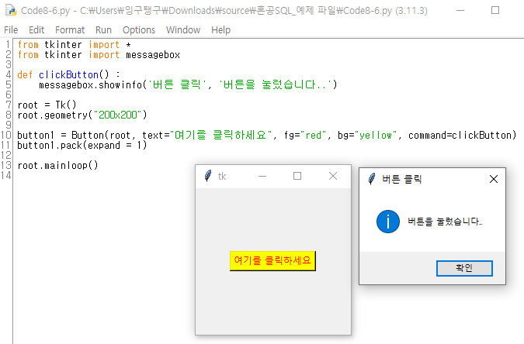
1. GUI 프로그래밍 기초 : tkinter 모듈

Slide 6
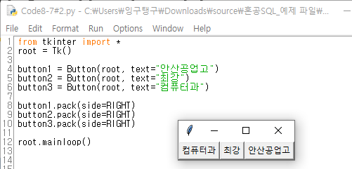
1. GUI 프로그래밍 기초 : tkinter 모듈

Slide 7
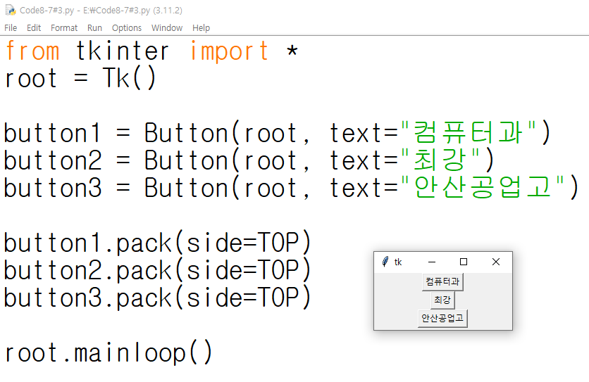
1. GUI 프로그래밍 기초 : tkinter 모듈

Slide 8
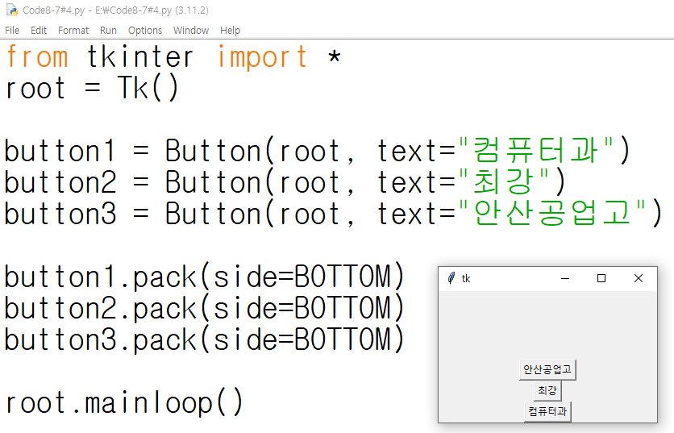
1. GUI 프로그래밍 기초 : tkinter 모듈

Slide 9
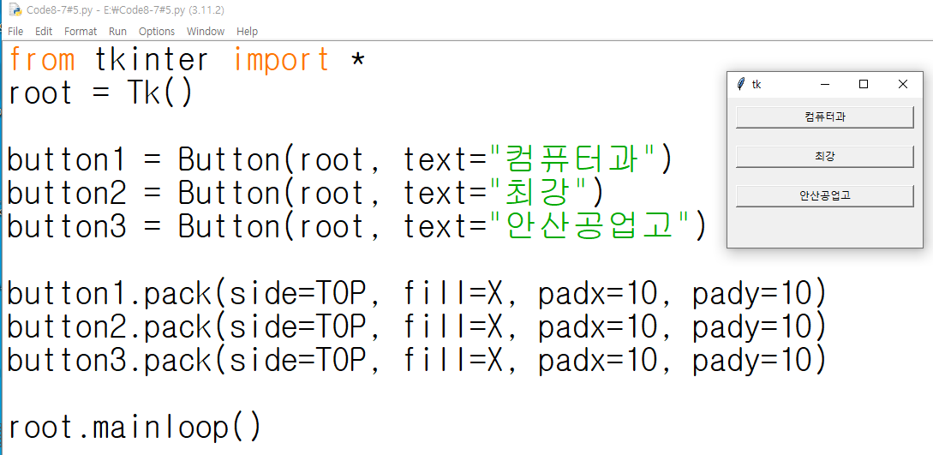
1. GUI 프로그래밍 기초 : tkinter 모듈

Slide 10
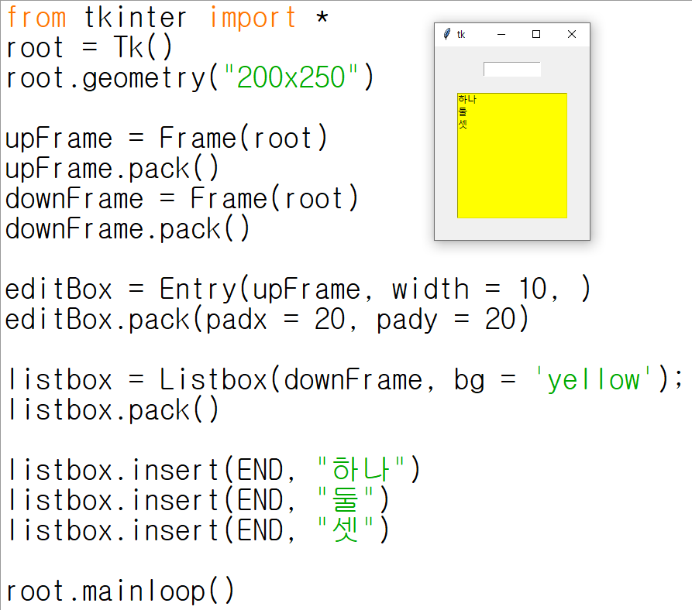
1.GUI 프로그래밍 기초
Tkinter

Slide 11
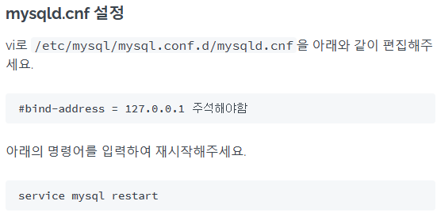

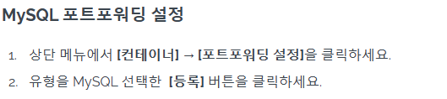
그름IDE – 외부에서 MySQL 서버 접속 방법

Slide 12
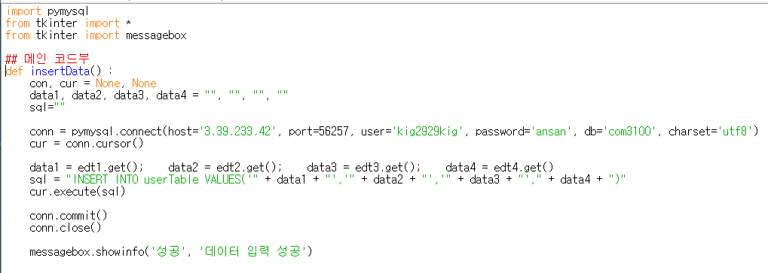

Slide 13
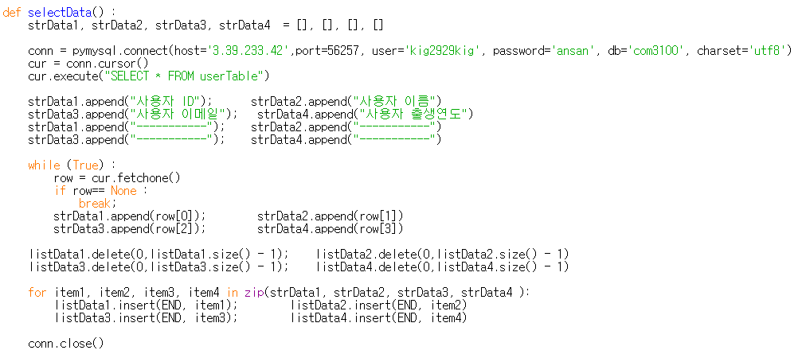

Slide 14
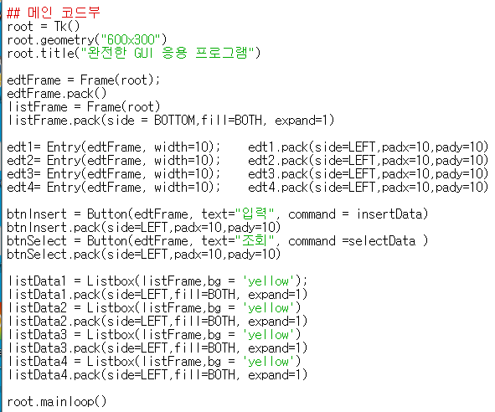

Slide 15
